Slide 1

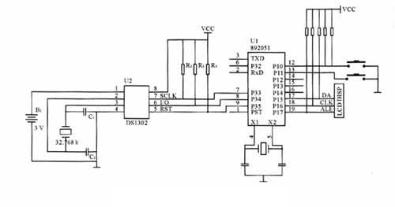
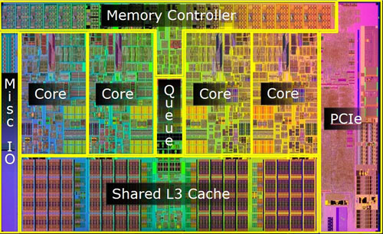
计算机类本科生授课内容
数字逻辑与数字系统
( 2021-2022 第一学期（秋季）)
主讲：黄智濒
北京邮电大学计算机学院（国家示范性软件学院）
联系方式：QQ群： 558608839
教三楼1017

Slide 2
第3章：组合逻辑
第一节 组合逻辑分析
第二节 组合逻辑设计
第三节 数据选择器与分配器
第四节 译码器和编码器
第五节 数据比较器和加法器
第六节 奇偶校验器

Slide 3
第一节 组合逻辑分析
第3章：组合逻辑
组合逻辑的特点及分析步骤
组合逻辑分析的例子
组合逻辑中的竞争冒险

Slide 4
组合逻辑的特点： 电路任意时刻的输出状态只取决于该时刻的输入状态，而与该时刻前的电路输入状态无关。
第3章：组合逻辑\第一节 组合逻辑分析
X₁
F₁
组合逻辑
X₂
F₂
…
…
X_{n}
F_{n}
…
组合逻辑不含有记忆器件
组合逻辑的分析步骤
最简式
组合电路
逻辑表达式
描述功能
真值表

Slide 5
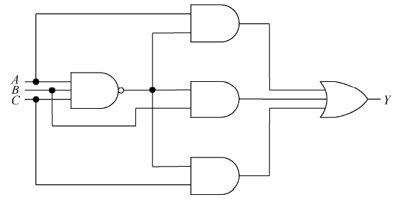
第3章：组合逻辑\第一节 组合逻辑分析
逻辑图
从输入端开始，逐级写出输出端的逻辑函数表达式
1
1
逻辑表达式
化简
2
2
最简与或表达式

Slide 6
第3章：组合逻辑\第一节 组合逻辑分析
3
最简与或表达式
4
3
当输入A、B、C不一致时，电路输出Y为1，否则输出Y为0。
真值表
4
电路的逻辑功能

Slide 7
第3章：组合逻辑\第一节 组合逻辑分析
例1
分析如下电路
A
P
B
F
Q
列写布尔表达式法
输入 | 输出
A B | F
0 0 0 1 1 0 1 1 | 0 1 1 1
A
F
B

Slide 8
第3章：组合逻辑\第一节 组合逻辑分析
例2
分析如下电路，当ABC为何值时F=1。
A
P₁
B
P₅
B
P₂
C
F
F=?
P₃
P₆
A
C
P₄
代数化简

Slide 9
第3章：组合逻辑\第一节 组合逻辑分析
例2
卡诺图化简
AB
AB
 | 00 | 01 | 11 | 10
0 | 0 | 2 | 6 | 4
1 | 1 | 3 | 7 | 5
 | 00 | 01 | 11 | 10
0 | 0 | 2 | 6 | 4
1 | 1 | 3 | 7 | 5
C
C
1
1
1
1
1
1
1
1
1
1
A | B | C | F
0 | 0 | 0 | 0
0 | 0 | 1 | 1
0 | 1 | 0 | 1
0 | 1 | 1 | 1
1 | 0 | 0 | 1
1 | 0 | 1 | 1
1 | 1 | 0 | 0
1 | 1 | 1 | 0
C
当ABC取值为1、2、3、4、5时输出F=1。
F
A
B
列写真值表法

Slide 10
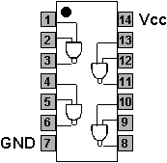
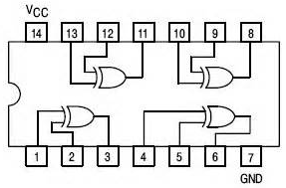
第3章：组合逻辑\第一节 组合逻辑分析
例3
写出下列电路所对应的逻辑函数：
X
1
V_{CC}
1
V_{CC}
14
14
Y
2
13
2
13
3
12
3
12
P1
74LS00
74LS86
4
11
S
4
11
Z
5
10
P2
5
10
P2
6
9
T
6
9
GND
7
8
GND
7
8
74LS00-----四个2输入与非门
74LS86-----常用的 TTL 2输入端四异或门
74LS00
74LS86

Slide 11
第2章：数字集成电路与数字系统概述/第一节. 数字集成电路
数字集成电路：
数字集成电路的命名
数字集成电路的型号组成一般由前缀、编号、后缀三大部分组成，前缀代表制造厂商，编号包括产品系列号、器件系列号，后缀一般表示温度等级、封装形式等。
表 TTL74系列数字集成电路型号的组成及符号的意义
第1部分 | 第2部分 |  | 第3部分 |  | 第4部分 |  | 第5部分
前缀 | 产品系列 |  | 器件类型 |  | 器件功能 |  | 器件封装形式、温度范围
 | 符号 | 意义 | 符号 | 意义 | 符号 | 意义 | 符号 | 意义
 | 54 | 军用电路 -55－+125ºC |  | 标准电路 | 阿拉伯数字 | 器 件 功 能 | W | 陶瓷扁平
 |  |  | H | 高速电路 |  |  | B | 塑封扁平
代表制造厂商 |  |  | S | 肖特基电路 |  |  | F | 全密封扁平
 | 74 | 民用 通用电路 | LS | 低功耗肖特基电路 |  |  | D | 陶瓷双列直插
 |  |  | ALS | 先进低功耗肖特基电路 |  |  | P | 塑封双列直插
 |  |  | AS | 先进肖特基电路

Slide 12
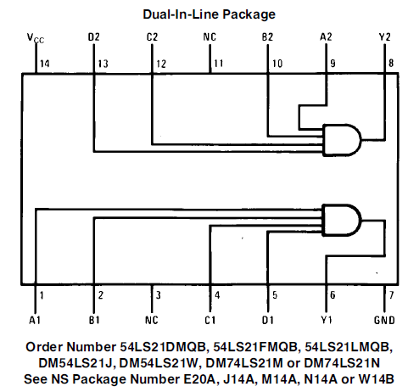
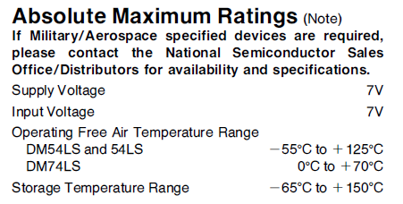
第2章：数字集成电路与数字系统概述/第一节. 数字集成电路
数字集成电路：
数字集成电路的命名
数字集成电路的型号组成一般由前缀、编号、后缀三大部分组成，前缀代表制造厂商，编号包括产品系列号、器件系列号，后缀一般表示温度等级、封装形式等。
例子： 54LS21/DM54LS21/DM74LS21
仙童公司生产的54系列低功耗肖特基电路双路4输入与门
仙童公司生产的74系列低功耗肖特基电路双路4输入与门

Slide 13
第3章：组合逻辑\第一节 组合逻辑分析
练习
分析如下电路的逻辑功能。
A
Z₁
Z₂
B
Z₃
A | B | Z₁ | Z₂ | Z₃
0 | 0
0 | 1
1 | 0
1 | 1
0100
1001
0010
=A⊙B
功能：一位比较器，Z₁表示A<B，Z₂表示A=B， Z₃表示A>B。

Slide 14
第3章：组合逻辑\第一节 组合逻辑分析
例4
分析如下电路的功能，列出真值表。
Y₀
D₀
Y₁
D₁
Y₂
F
D₂
Y₃
四选一选择器
D₃
输入 | 输出
A₁ A₀ | F
0 0 0 1 1 0 1 1 | D₀ D₁ D₂ D₃
A₁
A₀

Slide 15
第3章：组合逻辑\第一节 组合逻辑分析
例5
分析如下电路的功能。
逻辑电路真值表法
F
A | B | C | F
0 | 0 | 0 | 0
0 | 0 | 1 | 1
0 | 1 | 0 | 1
0 | 1 | 1 | 0
1 | 0 | 0 | 1
1 | 0 | 1 | 0
1 | 1 | 0 | 0
1 | 1 | 1 | 1
A
B
C
检测1的个数的奇偶判别电路

Slide 16
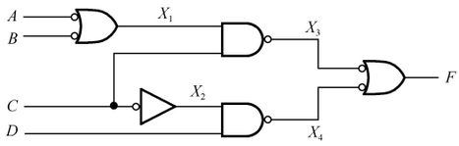
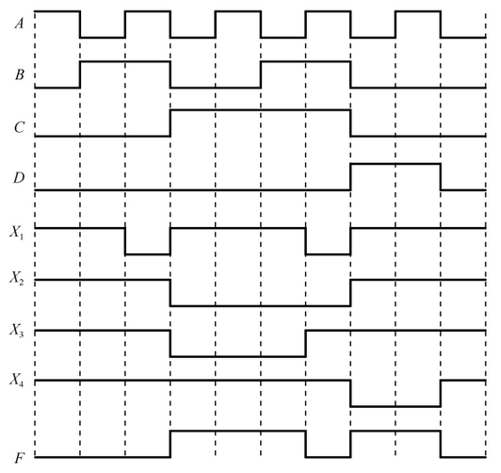
第3章：组合逻辑\第一节 组合逻辑分析
例6
图(a)所示的逻辑电路有A,B,C,D四个变量，输入波形如图(b)所示。画出X_{１}，X_{２}，X_{３}，X_{４}及最后输出F的数字波形图。
数字波形图分析法

Slide 17
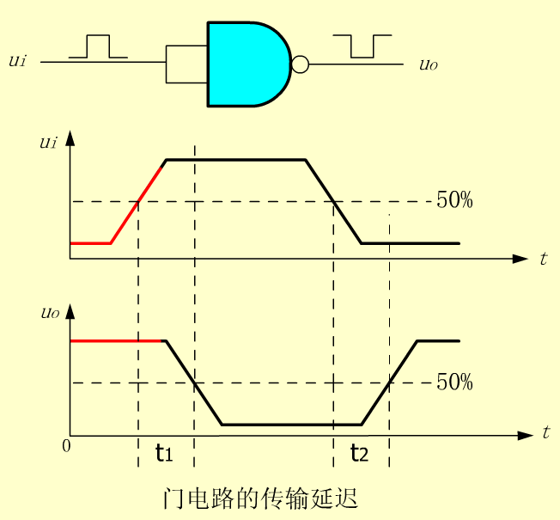
第3章：组合逻辑\第一节 组合逻辑分析
组合逻辑中的竞争冒险
以前我们设计电路时，假定所有输入信号同时变化，
门电路没有延迟，在此条件下，能保证输出逻辑正确。
实际情况是：输入信号不可能同时翻转，门的延迟
也各不相同，于是就要出现问题了——冒险竞争！

Slide 18
第3章：组合逻辑\第一节 组合逻辑分析
组合逻辑中的竞争冒险
险象的产生
实际逻辑电路中，信号经过同一电路中的不同路径所产生的时延不同。时延的长短与信号经过的门数、具体逻辑门的时延大小和导线的长短有关。
竞争
输入信号经过不同路径到达输出端的时间有先有后，这样的现象就叫竞争。
非临界竞争：不产生错误输出的竞争。
临界竞争：导致错误输出的竞争。
冒险
冒险：电路中竞争的存在，使得输入信号的变化可能引起输出信号出现非预期的错误输出现象，也称为冒险。组合电路中的冒险是一种瞬态现象，表现为在输出产生不应有的尖脉冲（毛刺），暂时破坏正常逻辑关系。瞬态结束即可恢复正常逻辑关系。

Slide 19
第3章：组合逻辑\第一节 组合逻辑分析
组合逻辑中的竞争冒险
以前我们设计电路时，假定所有输入信号同时变化，
门电路没有延迟，在此条件下，能保证输出逻辑正确。
实际情况是：输入信号不可能同时翻转，门的延迟
也各不相同，于是就要出现问题了——冒险竞争！
几个概念：
静态冒险：如果输入的变化本不应引起输出变化，但
实际出现了变化，称静态冒险。（打破了应有的平静）
如： 本应 1 1 实际 1 0 1
或 本应 0 0 实际 0 1 0
动态冒险：如果输入的变化确应引起输出发生一次
翻转，但实际发生了多次翻转，称为动态冒险。
如： 本应 0 1 实际 0 1 0 1
本节只讨论静态冒险。

Slide 20
第3章：组合逻辑\第一节 组合逻辑分析
组合逻辑中的竞争冒险
G₂
案例1：
e
B
&
G₄
G₁
F
&
d
G₃
1
A
g
&
C
假设B=C=1，代入表达式可得
可知，理想情况下，无论A怎么变化，F 恒为1。
实际电路中：存在时间延迟。

Slide 21
第3章：组合逻辑\第一节 组合逻辑分析
组合逻辑中的竞争冒险
G₂
案例2：
e
B
≥1
G₄
G₁
F
≥1
d
G₃
1
A
g
≥1
C
假设B=C=0，代入表达式可得
可知，理想情况下，无论A怎么变化，F 恒为0。
实际电路中：存在时间延迟。

Slide 22
第3章：组合逻辑\第一节 组合逻辑分析
组合逻辑中的竞争冒险
冒险的判断：
条件：当某个变量A 同时以原变量和反变量的形式出现，且在一定条件下表达式可简化成 或 形式时，则A 的变化可能由于竞争而产生冒险。
方法：代数法、卡诺图法
一、代数法
步骤：
1、找出同时以原变量和反变量形式出现的变量 A 。
2、消去函数表达式中的其他变量，看是否出现
或 形式，有则可能产生险象。（依次代入输入取值组合）

Slide 23
第3章：组合逻辑\第一节 组合逻辑分析
组合逻辑中的竞争冒险
冒险的判断：
一、代数法
例1：试判断以下逻辑表达式是否可能产生险象。
解：找出具有竞争条件的变量。
经分析A和C均具备竞争条件。首先分析变量 A：
可见，当B=C=1时，A的变化可能使电路产生险象。

Slide 24
第3章：组合逻辑\第一节 组合逻辑分析
组合逻辑中的竞争冒险
冒险的判断：
一、代数法
例1：试判断以下逻辑表达式是否可能产生险象。
解：
分析变量 C：
可见，C的变化不会使电路产生险象。

Slide 25
第3章：组合逻辑\第一节 组合逻辑分析
组合逻辑中的竞争冒险
竞争冒险的判断：
一、代数法
练习：试判断以下逻辑表达式是否可能产生险象。
解：找出具有竞争条件的变量。
经分析A和B均具备竞争条件。首先分析变量 A：
可见，当B=C=0时，A的变化可能使电路产生险象。
分析变量 B：
可见，当A=C=0时， B的变化可能使电路产生险象。

Slide 26
第3章：组合逻辑\第一节 组合逻辑分析
组合逻辑中的竞争冒险
竞争冒险的判断：
一、代数法
二、卡诺图法
对于与或表达式更为直观。
步骤：
1、做出函数的卡诺图。
2、画出与项对应的卡诺圈。
3、找出存在“相切”关系的卡诺圈（即两个卡诺圈间存在不被同一卡诺圈包含的相邻最小项）。

Slide 27
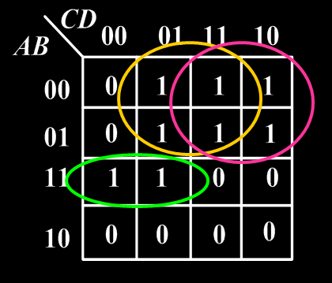
第3章：组合逻辑\第一节 组合逻辑分析
组合逻辑中的竞争冒险
竞争冒险的判断：
例：试判断以下逻辑表达式是否可能产生险象。
用代数法验证：
当B=D=1，C=0时，得到
A的变化可能产生险象。

Slide 28
第3章：组合逻辑\第一节 组合逻辑分析
组合逻辑中的竞争冒险
竞争冒险的判断：
例：试判断以下逻辑表达式是否可能产生险象。
函数卡诺图上为简化作的圈相切；且相切处又无其他圈包含
AB
AB
 | 00 | 01 | 11 | 10
0 | 0 | 2 | 6 | 4
1 | 1 | 3 | 7 | 5
 | 00 | 01 | 11 | 10
0 | 0 | 2 | 6 | 4
1 | 1 | 3 | 7 | 5
C
C
1
1
1
1
1
1
1
1
1
变量C具有竞争问题
A=1,B=1时，
变量A，C具有竞争问题
B=0，C=X,
B=1, C=X, F=1,因此，A没有冒险现象
A=1，B=1,
因此，C有冒险现象

Slide 29
第3章：组合逻辑\第一节 组合逻辑分析
竞争冒险的判断：
练习：试判断以下逻辑表达式是否可能产生险象
AB
AB
 | 00 | 01 | 11 | 10
0 | 0 | 2 | 6 | 4
1 | 1 | 3 | 7 | 5
 | 00 | 01 | 11 | 10
0 | 0 | 2 | 6 | 4
1 | 1 | 3 | 7 | 5
C
C
1
1
1
1
1
1
1
1
1
AB
AB
 | 00 | 01 | 11 | 10
0 | 0 | 2 | 6 | 4
1 | 1 | 3 | 7 | 5
 | 00 | 01 | 11 | 10
0 | 0 | 2 | 6 | 4
1 | 1 | 3 | 7 | 5
C
C
1
1
1
1
1
1
1
1
1
1

Slide 30
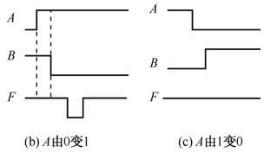
第3章：组合逻辑\第一节 组合逻辑分析
组合逻辑中的竞争冒险
如何消除竞争冒险现象？
加选通脉冲
在接收了输入信号并且电路达到了新的稳态之后，才加入选通脉冲。
修改逻辑设计

Slide 31
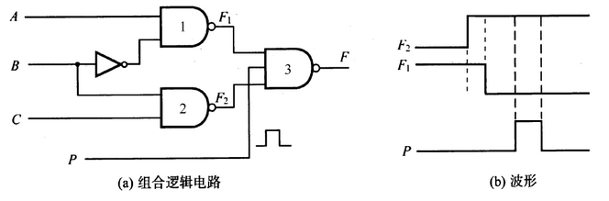

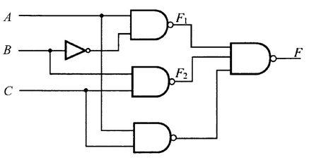
第3章：组合逻辑\第一节 组合逻辑分析
组合逻辑中的竞争冒险
如何消除竞争冒险现象？
修改逻辑设计
该选通脉冲通常是P=0，使电路处于封锁状态，只有在接收了输入信号并且电路达到了新的稳态之后，才有脉冲P=1,允许电路输出。
AB
 | 00 | 01 | 11 | 10
0 | 0 | 2 | 6 | 4
1 | 1 | 3 | 7 | 5
C
1
1
1
1

Slide 32

作业
加分作业
习题P61，第1，2，5，6,7题

Slide 33
第二节 组合逻辑设计
第3章：组合逻辑
组合逻辑设计步骤
逻辑函数的门实现//组合逻辑电路的等价变换
组合逻辑设计实例

Slide 34
组合逻辑设计步骤
第3章：组合逻辑\第二节 组合逻辑设计
表达式
设计要求
真值表
简化的表达式
消除冒险
逻辑图
卡诺图
最简
器件数最少、器件品种最少、器件间的连线最少
逻辑函数的门实现：一个逻辑函数可以用不同形式的逻辑电路来实现
逻辑电路
B
F
A

Slide 35
第3章：组合逻辑\第二节 组合逻辑设计
逻辑函数的门实现：一个逻辑函数可以用不同形式的逻辑电路来实现
B
A
B
F
F
A
“与非”电路
“或与”电路
“或非”电路
“与或非”电路
A
A
B
A
B
F
F
F
B
“异或”电路

Slide 36
第3章：组合逻辑\第二节 组合逻辑设计
逻辑函数的门实现：一个逻辑函数可以用不同形式的逻辑电路来实现
门电路实现
门电路实现
A
A
与非门
非或门
B
B
门电路实现
门电路实现
A
A
或非门
B
B
非与门
狄·摩根定理的应用

Slide 37
第3章：组合逻辑\第二节 组合逻辑设计
逻辑函数的门实现：一个逻辑函数可以用不同形式的逻辑电路来实现
1、与非门和或非门作为通用元件
与门、或门、非门
A
A
实现非门
A
A
A
A
A
AB
B
A
A
实现与门
F
B
AB
B
A
A+B
B
A
实现或门
F
A
B
A+B
B

Slide 38
第3章：组合逻辑\第二节 组合逻辑设计
逻辑函数的门实现：一个逻辑函数可以用不同形式的逻辑电路来实现
2、“与或”表达式→ “与非 - 与非”表达式
AB
CD
 | 00 | 01 | 11 | 10
00 | 0 | 4 | 12 | 8
01 | 1 | 5 | 13 | 9
11 | 3 | 7 | 15 | 11
10 | 2 | 6 | 14 | 10
对F两次求反
0
1
1
1
方法
1
1
1
1
对F三次求反
当反函数较简单时用
1
1
0
1
F=AB+BC+AC
1
1
1
1
A
F
B
C
“与非”门实现

Slide 39
第3章：组合逻辑\第二节 组合逻辑设计
组合逻辑设计实例
设计一个燃油锅炉自动报警器。要求燃油喷嘴在开启状态下，如锅炉水温或压力过高发出报警信号，用与非门实现。
例1
解：（1）进行逻辑规定。
A | B | C | F
0 | 0 | 0
0 | 0 | 1
0 | 1 | 0
0 | 1 | 1
1 | 0 | 0
1 | 0 | 1
1 | 1 | 0
1 | 1 | 1
喷嘴开关、锅炉水温、压力分别用A、B、C表示。
0
喷嘴开=1，关=0。锅炉水温、压力高=1，低=0。
0
报警信号作为输出变量，用F表示。
0
报警=1，正常=0。
0
（2）列真值表。
0
（3）化简。
1
AB
 | 00 | 01 | 11 | 10
0 | 0 | 2 | 6 | 4
1 | 1 | 3 | 7 | 5
1
C
1
1
B
1
1
A
F
C

Slide 40
第3章：组合逻辑\第二节 组合逻辑设计
组合逻辑设计实例
半加器（英语：half adder）电路是指对两个输入数据位相加，输出一个结果位和进位，没有进位输入的加法器电路。 是实现两个一位二进制数的加法运算电路。
半加器
半加器与全加器区别
半加器没有接收进位的输入端，全加器有进位输入端，在将两个多位二进制数相加时，除了最低位外，每一位都要考虑来自低位的进位，半加器则不用考虑，只需要考虑两个输入端相加即可。
输 | 入 | 输出
被加数A | 加数B | 和数S | 进位C
0 | 0 | 0 | 0
0 | 1 | 1 | 0
1 | 0 | 1 | 0
1 | 1 | 0 | 1
A
S
B
C

Slide 41
第3章：组合逻辑\第二节 组合逻辑设计
组合逻辑设计实例
半加器（英语：half adder）电路是指对两个输入数据位相加，输出一个结果位和进位，没有进位输入的加法器电路。 是实现两个一位二进制数的加法运算电路。
半加器
A
S
A
B
S
C
B
“与非”门实现
C
输入只有原变量无反变量
对S两次求反，将与或表达式转换为与非表达式

Slide 42
第3章：组合逻辑\第二节 组合逻辑设计
组合逻辑设计实例
例2
某组合逻辑电路的输入A、B、C和输出F 的波形如图所示。列出该电路的真值表，写出逻辑函数表达式，并用最少的与非门实现。
A | B | C | F
0 | 0 | 0
0 | 0 | 1
0 | 1 | 0
0 | 1 | 1
1 | 0 | 0
1 | 0 | 1
1 | 1 | 0
1 | 1 | 1
A
0
1
B
0
0
C
0
1
F
1
1
AB
 | 00 | 01 | 11 | 10
0 | 0 | 2 | 6 | 4
1 | 1 | 3 | 7 | 5
C
A
B
1
F
1
1
1
C

Slide 43
第3章：组合逻辑\第二节 组合逻辑设计
组合逻辑设计实例
一热水器如图所示，图中虚线表示水位，A、B、C电极被水浸没时有信号输出。水面在A、B间时为正常状态，绿灯G亮；水面在B、C间或A以上时为异常状态，黄灯Y亮；水面在C以下时为危险状态，红灯R亮。试设计实现该逻辑功能的电路。
例3
水
A
B
Y卡诺图
AB
 | 00 | 01 | 11 | 10
0 | 0 | 2 | 6 | 4
1 | 1 | 3 | 7 | 5
C
C
×
×
解: (1)逻辑规定
A | B | C | R | Y | G
0 | 0 | 0
0 | 0 | 1
0 | 1 | 0
0 | 1 | 1
1 | 0 | 0
1 | 0 | 1
1 | 1 | 0
1 | 1 | 1
1
1
×
电极被水浸没=1； 灯亮 =1。
1
0
0
(2) 真值表
(3) 化简
0
1
0
×
×
×
R卡诺图
G卡诺图
AB
AB
0
0
1
 | 00 | 01 | 11 | 10
0 | 0 | 2 | 6 | 4
1 | 1 | 3 | 7 | 5
 | 00 | 01 | 11 | 10
0 | 0 | 2 | 6 | 4
1 | 1 | 3 | 7 | 5
C
C
×
×
×
×
×
×
×
1
×
×
×
1
×
×
×
0
1
0

Slide 44
第3章：组合逻辑\第二节 组合逻辑设计
组合逻辑设计实例
一热水器如图所示，图中虚线表示水位，A、B、C电极被水浸没时有信号输出。水面在A、B间时为正常状态，绿灯G亮；水面在B、C间或A以上时为异常状态，黄灯Y亮；水面在C以下时为危险状态，红灯R亮。试设计实现该逻辑功能的电路。
例3
水
A
B
C
A
G
B
Y
C
R

Slide 45
第3章：组合逻辑\第二节 组合逻辑设计
组合逻辑设计实例
练习
某工厂有A、B、C三个车间，各需电力10kw，由厂变电所的X、Y两台变压器供电，其中X变压器的功率为13kw，Y变压器的功率为25kw。为合理供电，需设计一个送电控制电路。控制电路的输出接继电器线圈。送电时线圈通电,不送电时线圈不通电。线圈动作电压12V。 (用与非门和异或门)
设：车间工作用1表示；不工作用0表示。送电用1表示；不送电用0表示。
A | B | C | X | Y
0 | 0 | 0
0 | 0 | 1
0 | 1 | 0
0 | 1 | 1
1 | 0 | 0
1 | 0 | 1
1 | 1 | 0
1 | 1 | 1
0
0
1
0
1
0
0
1
1
0
0
1
0
1
1
1

Slide 46
第3章：组合逻辑\第二节 组合逻辑设计
组合逻辑设计实例
练习
AB
AB
 | 00 | 01 | 11 | 10
0 | 0 | 2 | 6 | 4
1 | 1 | 3 | 7 | 5
 | 00 | 01 | 11 | 10
0 | 0 | 2 | 6 | 4
1 | 1 | 3 | 7 | 5
C
C
1
1
1
1
1
1
1
1
同或

Slide 47
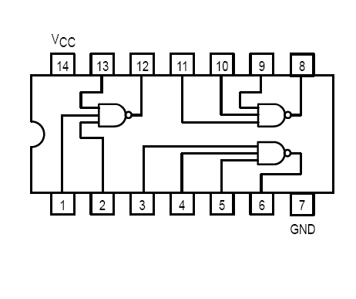
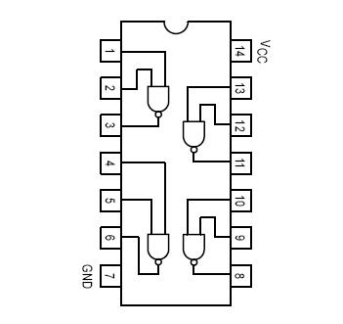
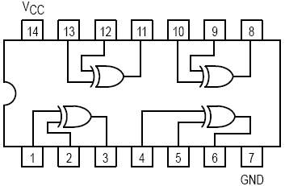
第3章：组合逻辑\第二节 组合逻辑设计
组合逻辑设计实例
练习
74LS10
74LS00
12V
A
74LS00
Y
B
74LS10
12V
C
X
74LS86
所需集成电路芯片：
74LS00
四2输入与非门
74LS10
三3输入与非门
74LS86
74LS86
四2输入异或门

Slide 48
第3章：组合逻辑\第二节 组合逻辑设计
组合逻辑设计实例
练习
去掉74LS10三输入与非门芯片
12V
AB
 | 00 | 01 | 11 | 10
0 | 0 | 2 | 6 | 4
1 | 1 | 3 | 7 | 5
C
A
1
Y
1
1
1
B
12V
74LS00
C
74LS86
X

Slide 49
作业
无加分作业
习题P62，第8，9,19题

Slide 50
第三节 数据选择器与分配器
第3章：组合逻辑
数据选择器MUX/四选一多路开关
数据分配器DMUX

Slide 51
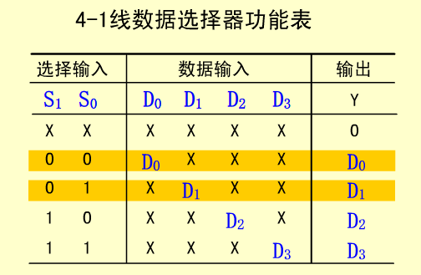
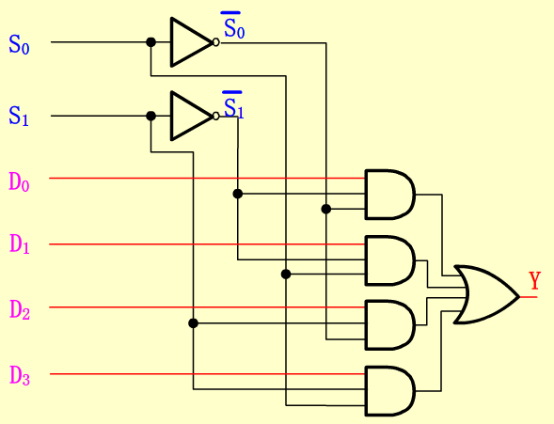
第3章：组合逻辑\第三节 数据选择器与分配器
数据选择器MUX，又称：多路转换器 多路开关。是多路输入、单路输出的组合逻辑构件。是一种可以从多个输入信号中选择一个信号进行输出的器件。
MUX通过地址实现多路的选择输出。地址的变化输入，可以依据一定的方式（如分时）变化。
四选一多路开关
MUX，Multiplexer

Slide 52
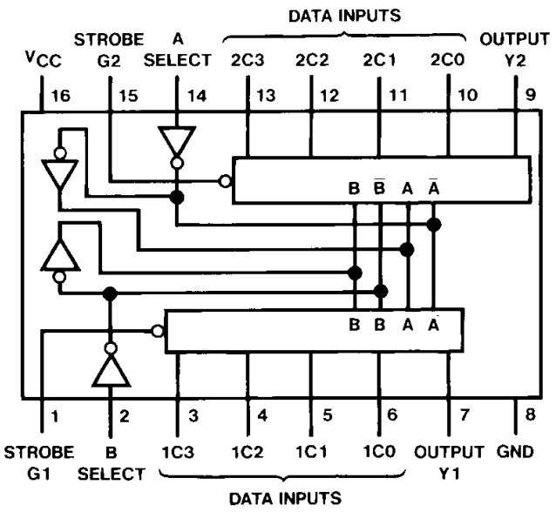
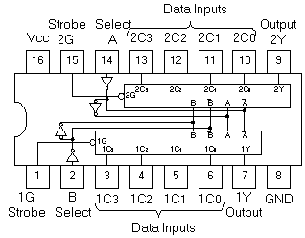
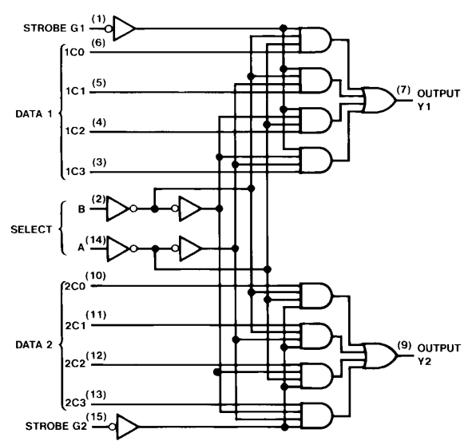
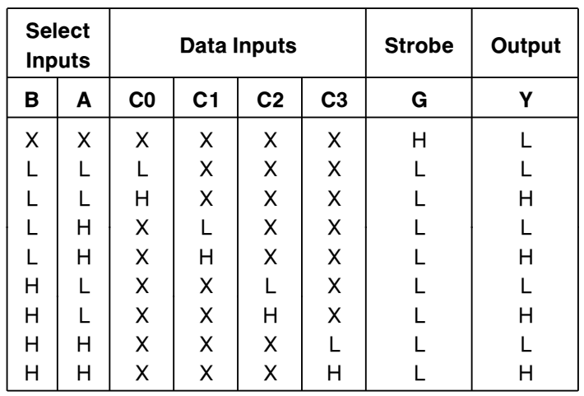
第3章：组合逻辑\第三节 数据选择器与分配器
数据选择器MUX
四选一多路开关
74LS153是2个四选一多路开关芯片
其中，A，B是选择输入（地址线），两组共用。
选择输入 |  | 数据输入 |  |  |  | 输出控制 | 输出
A₀ | A₁ | D₀ | D₁ | D₂ | D₃ | ST | Y
× | × | × | × | × | × | 1 | 0
0 | 0 | D₀ | × | × | × | 0 | D₀
0 | 1 | × | D₁ | × | × | 0 | D₁
1 | 0 | × | × | D₂ | × | 0 | D₂
1 | 1 | × | × | × | D₃ | 0 | D₃

Slide 53
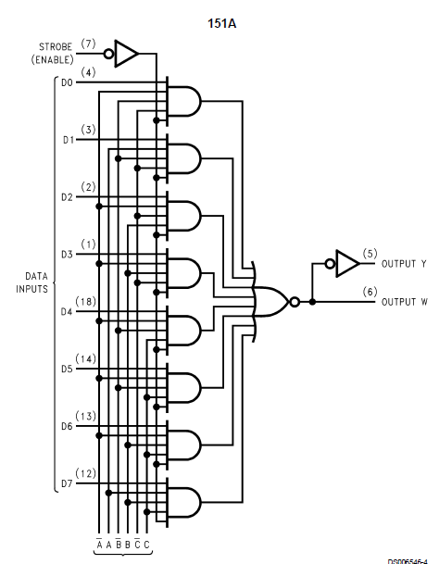
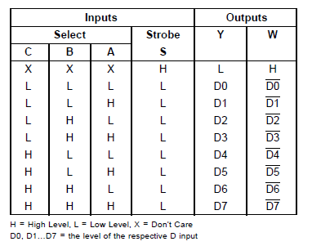
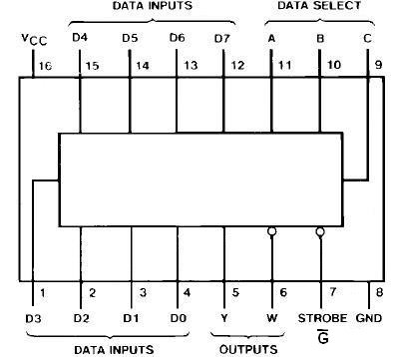
第3章：组合逻辑\第三节 数据选择器与分配器
数据选择器MUX
四选一多路开关
74LS153是2个四选一多路开关芯片
74LS151是8选1数据选择器

Slide 54
第3章：组合逻辑\第三节 数据选择器与分配器
数据选择器MUX
四选一多路开关
74LS153是2个四选一多路开关芯片
74LS151是8选1数据选择器
7400系列有若干种集成电路具有数据选择器功能，列表如下
 | IC 芯片代号 | 功能 | 输出状态
1 | 74157 | 四2选1数据选择器 | 输出原变量
2 | 74158 | 四2选1数据选择器 | 输出反变量
3 | 74153 | 双4选1数据选择器 | 输出原变量
4 | 74352 | 双4选1数据选择器 | 输出反变量
5 | 74151A | 8选1数据选择器 | 输出原变量/反变量
6 | 74151 | 8选1数据选择器 | 输出反变量
7 | 74150 | 16选1数据选择器 | 输出反变量

Slide 55
第3章：组合逻辑\第三节 数据选择器与分配器
数据选择器MUX
例1
用四选一选择器实现函数
X
分立元件的
组合逻辑电路
74LS153
X
Y
F
F
Y
Z
Z
逻辑函数对照法
展开
合并
对地址输入和数据输入进行合理的分配
对照

Slide 56
第3章：组合逻辑\第三节 数据选择器与分配器
数据选择器MUX
例2
用八选一数据选择器实现
展开
合并
对照
F
A
A₂
Y
EN
B
A₁
C
A₀
D₀
D₁
D₂
D₃
D₄
D₅
D₆
D₇
“1”
D

Slide 57
第3章：组合逻辑\第三节 数据选择器与分配器
数据选择器MUX
例3
写出如图所示8选1数据选择器实现的逻辑函数的最小项表达式。
A
A₂
Y
EN
B
A₁
C
A₀
D₀
D₁
D₂
D₃
D₄
D₅
D₆
D₇
“1”
D

Slide 58
第3章：组合逻辑\第三节 数据选择器与分配器
数据选择器MUX
练习
用两种方法实现函数
方法1：逻辑门实现。
化简
A
B
F
C
B
F
方法2：数据选择器实现。用8选1数据选择器
A
A₂
Y
EN
B
A₁
8选1数据选择器
C
A₀
D₀
D₁
D₂
D₃
D₄
D₅
D₆
D₇
“1”

Slide 59
第3章：组合逻辑\第三节 数据选择器与分配器
数据选择器MUX
思考
用一片74LS153如何连接实现八选一？
F
A₂ | A₁ | A₀ | F
0 | 0 | 0 | D₀
0 | 0 | 1 | D₁
0 | 1 | 0 | D₂
0 | 1 | 1 | D₃
1 | 0 | 0 | D₄
1 | 0 | 1 | D₅
1 | 1 | 0 | D₆
1 | 1 | 1 | D₇
1Y
2Y
D₀
D₀
D₀
D₄
D₁
D₁
D₁
D₅
D₂
D₂
D₂
D₆
D₃
D₃
D₃
D₇
1
A₁
A₀
2
A₂
A₁
A₀

Slide 60
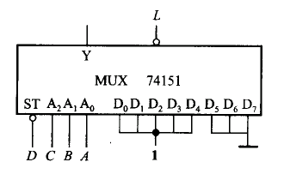
第3章：组合逻辑\第三节 数据选择器与分配器
数据选择器MUX
思考
电路中的输入信号DCBA是8421BCD码，试分析输出L实现的逻辑功能。
D | C | B | A | Y | L
0 | 0 | 0 | 0
0 | 0 | 0 | 1
0 | 0 | 1 | 0
0 | 0 | 1 | 1
0 | 1 | 0 | 0
0 | 1 | 0 | 1
0 | 1 | 1 | 0
0 | 1 | 1 | 1
1 | 0 | 0 | 0
1 | 0 | 0 | 1
W
1
0000011111
1
1
1
74LS151是8选1数据选择器
1
0
功能：四舍五入电路
0
0
0
数据输入端决定
0
使能端决定

Slide 61
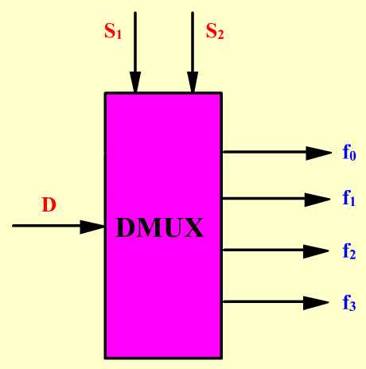
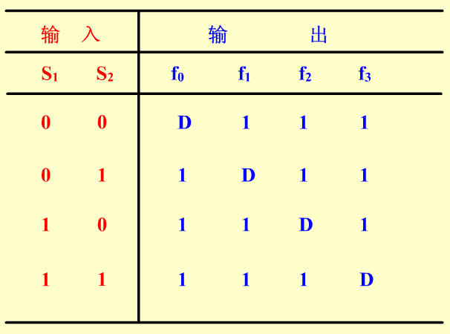
第3章：组合逻辑\第三节 数据选择器与分配器
Demultiplexer
数据分配器DMUX
是单路输入、多路输出的组合逻辑构件。即：决定数据从哪一路输出。用途： 数据交换。
74LS155功能表
1-4线数据分配器
f₀
f₁
f₂
f₃
A₁
A₀
D

Slide 62
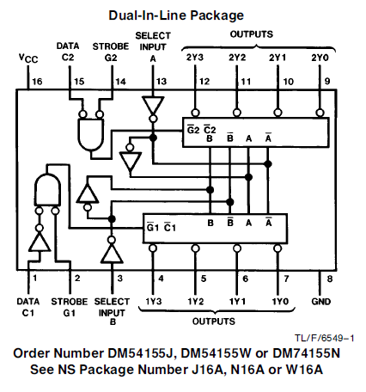
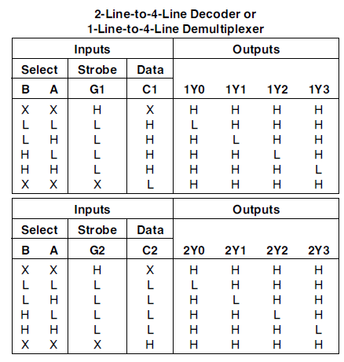
第3章：组合逻辑\第三节 数据选择器与分配器
Demultiplexer
数据分配器DMUX
是单路输入、多路输出的组合逻辑构件。即：决定数据从哪一路输出。用途： 数据交换。
74LS155, 1-4线数据分配器，或者2：4线译码器

Slide 63
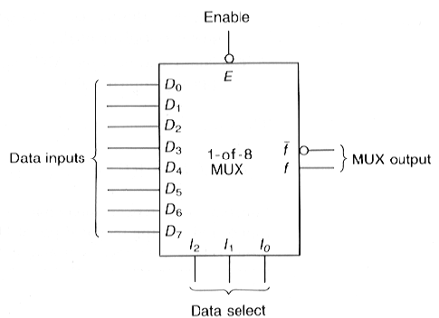
第3章：组合逻辑\第三节 数据选择器与分配器
数据选择器MUX和数据分配器DMUX的应用
控制处理逻辑
地址
地址
1#炉温度计
A/D
数据选择器
数据分配 器
D/A
1#炉温控
2#炉温度计
A/D
D/A
2#炉温控
温度数据
控制数据
3#炉温度计
A/D
D/A
3#炉温控
4#炉温度计
A/D
D/A
4#炉温控

Slide 64
第四节 译码器和编码器
第3章：组合逻辑
译码器
３线８线译码器
二 - 十进制译码器
数字显示译码器
译码器的应用
编码器

Slide 65
第3章：组合逻辑\第四节 译码器和编码器
译码器（Decoder）
实现译码功能的组合逻辑电路称为译码器.
输入是一组二进制代码，输出是一组高低电平信号（只有一个定义为有效）。
对于每输入一组不同的代码：只有一个输出呈现有效状态，其他都无效，可实现按照编码选择
应用：如地址译码器
二进制译码器
常用的译码电路
二 –十译码器
数字显示译码器

Slide 66
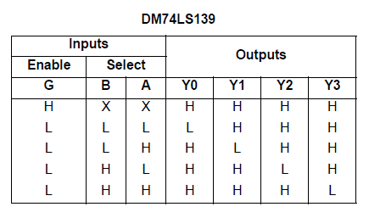
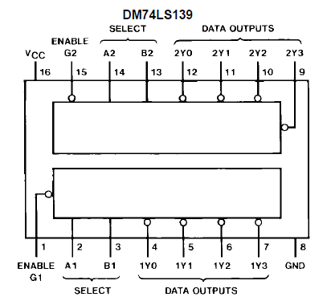
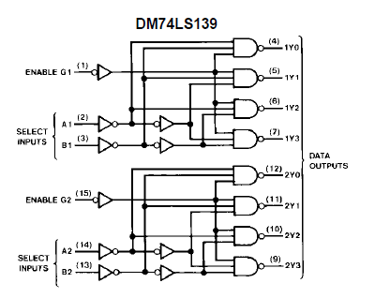
第3章：组合逻辑\第四节 译码器和编码器
译码器
二进制译码器
The 74LS139 comprises two separate two-line-to-four line decoders in a single package.
如何解读？
表达式如何？
2:4译码器
74LS139
3:8译码器
74LS138
4:16译码器
74LS154
问题：译码器和数据分配器有何区别？Decoders/Demultiplexers

Slide 67
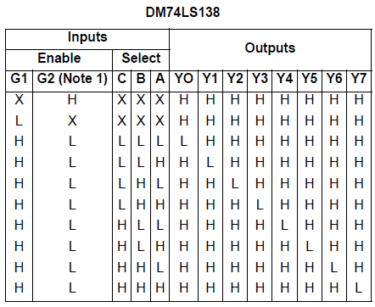
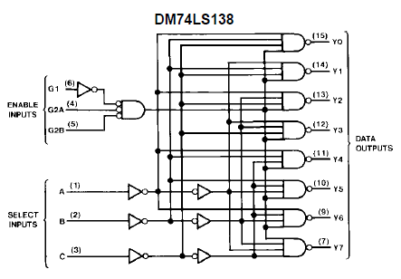
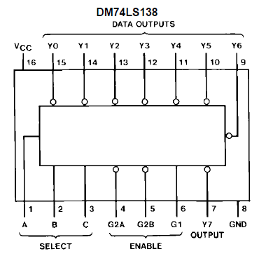
第3章：组合逻辑\第四节 译码器和编码器
译码器
二进制译码器
2:4译码器
74LS139
3:8译码器
74LS138
4:16译码器
74LS154
* 使得输入端稳定后再送到输出端
使能端的作用：
* 用于逻辑功能扩展

Slide 68
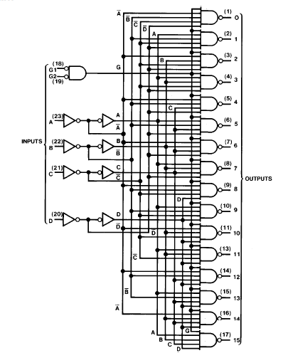
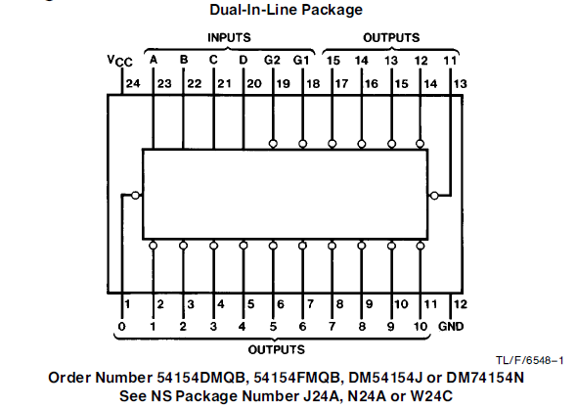
第3章：组合逻辑\第四节 译码器和编码器
译码器
二进制译码器
2:4译码器
74LS139
3:8译码器
74LS138
4:16译码器
74LS154

Slide 69
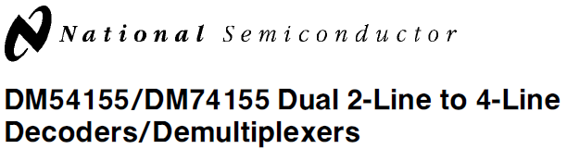
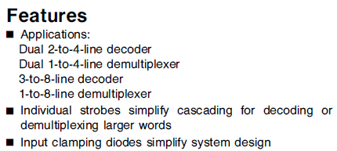
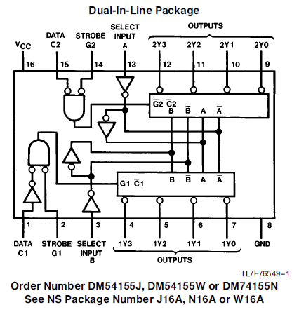
第3章：组合逻辑\第四节 译码器和编码器
美国国家半导体公司
2011年9月23日，与德州仪器(TI)正式合并。
译码器（Decoder）
译码器与数据分配器的比较
以74LS155为例
作译码器使用时，Data线不用，B和A，2位到输出形成2:4译码器
作数据分配器使用时，地址用B和A输入，数据用Data线输入，形成1-4数据分配器
DMUX包含Decoder，DMUX将有效数据从译码线输出

Slide 70
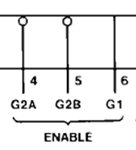
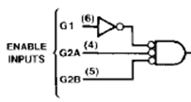
第3章：组合逻辑\第四节 译码器和编码器
译码器的应用
３线８线译码器应用：
例1
通过74LS138选择外围设备。写出每个设备的单字节地址。
A₇=1
A₆=1
E1H
A₅
G₁
3:8线
译码器
打印机
A₄
G_{2A}
A₃
G_{2B}
3:8线
译码器
A₀
显示器
A
A₁
B
A₂
C
E5H
A₇ A₆A₅ A₄ A₃A₂A₁A₀
打印机端口地址E1H=
1 1
1
0
0
0 0 1
显示器端口地址E5H=
1 1 1 0 0 1 0 1

Slide 71
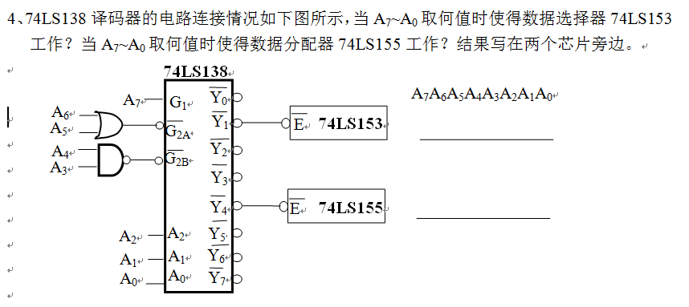
第3章：组合逻辑\第四节 译码器和编码器
３线８线译码器应用：
思考
A₇ A₆A₅ A₄ A₃A₂A₁A₀
74LS153=
1 0
0
1
1
0 0 1
74LS155=
1 0 0 1 1 1 0 0

Slide 72
第3章：组合逻辑\第四节 译码器和编码器
３线８线译码器应用：
设X、Z均为三位二进制数， X为输入Z为输出，要求二者之间有下述关系：
例2
当3≤X ≤6时，Z=X+1
用138构成此逻辑。
当X < 3 时， Z=0
当X> 6 时， Z=3
解：（1）列真值表
输入 |  |  | 输出
X₂ | X₁ | X₀ | Z₂ | Z₁ | Z₀
0 | 0 | 0 | 0 | 0 | 0
0 | 0 | 1 | 0 | 0 | 0
0 | 1 | 0 | 0 | 0 | 0
0 | 1 | 1 | 1 | 0 | 0
1 | 0 | 0 | 1 | 0 | 1
1 | 0 | 1 | 1 | 1 | 0
1 | 1 | 0 | 1 | 1 | 1
1 | 1 | 1 | 0 | 1 | 1
138 (3:8译码器)
X₂
Z₂
X₁
Z₁
X₀
Z₀

Slide 73
第3章：组合逻辑\第四节 译码器和编码器
３线８线译码器应用：
设X、Z均为三位二进制数， X为输入Z为输出，要求二者之间有下述关系：
例2
当3≤X ≤6时，Z=X+1
用138构成此逻辑。
当X < 3 时， Z=0
当X> 6 时， Z=3
输入 |  |  | 输出
X₂ | X₁ | X₀ | Z₂ | Z₁ | Z₀
0 | 0 | 0 | 0 | 0 | 0
0 | 0 | 1 | 0 | 0 | 0
0 | 1 | 0 | 0 | 0 | 0
0 | 1 | 1 | 1 | 0 | 0
1 | 0 | 0 | 1 | 0 | 1
1 | 0 | 1 | 1 | 1 | 0
1 | 1 | 0 | 1 | 1 | 1
1 | 1 | 1 | 0 | 1 | 1
解：（2）列表达式

Slide 74
第3章：组合逻辑\第四节 译码器和编码器
３线８线译码器应用：
设X、Z均为三位二进制数， X为输入Z为输出，要求二者之间有下述关系：
例2
当3≤X ≤6时，Z=X+1
用138构成此逻辑。
当X < 3 时， Z=0
当X> 6 时， Z=3
解：（3）138译码器分析
138译码器的选择输入端CBA对应X₂ X₁ X₀
138译码器的输出Y₀~ Y₇与Z₂ Z₁ Z₀的对应关系：
…

Slide 75
第3章：组合逻辑\第四节 译码器和编码器
３线８线译码器应用：
设X、Z均为三位二进制数， X为输入Z为输出，要求二者之间有下述关系：
例2
当3≤X ≤6时，Z=X+1
用138构成此逻辑。
当X < 3 时， Z=0
当X> 6 时， Z=3
解：（4）依表达式画出逻辑图
“1”
G₁
3:8线
译码器
G_{2A}
G_{2B}
X₀
A
X₁
B
X₂
C

Slide 76
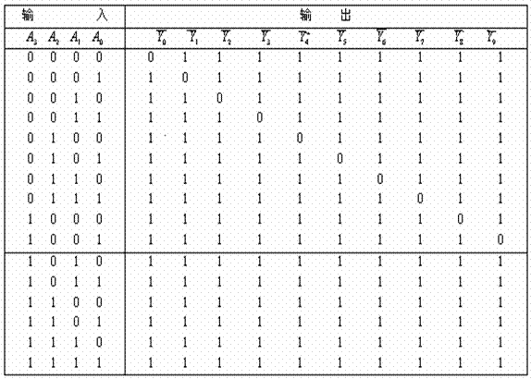
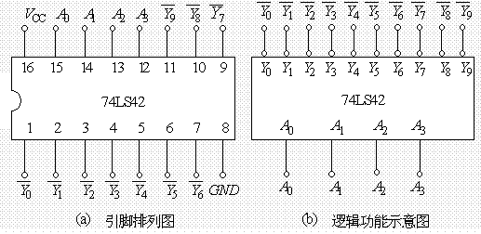
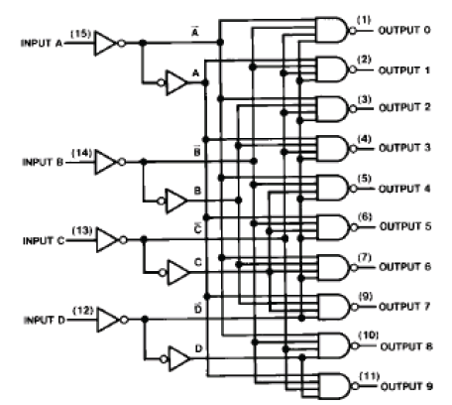
第3章：组合逻辑\第四节 译码器和编码器
二 - 十进制译码器
74LS42

Slide 77
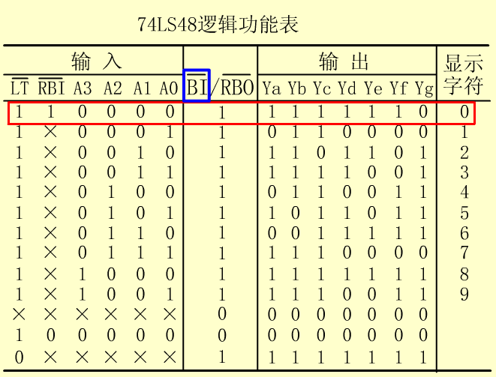

第3章：组合逻辑\第四节 译码器和编码器
（二-十进制七段码显示）
数字显示译码器
在数字系统中，人们常常采用简易数字显示电路将测量或运算结果用数码直接显示出来，以便于监视系统工作情况。
采用七段荧光数码管的显示系统 ，它由译码/驱动器74LS48和共阴极荧光数码管BS201A组成

Slide 78
第3章：组合逻辑\第四节 译码器和编码器
（二-十进制七段码显示）
数字显示译码器
在数字系统中，人们常常采用简易数字显示电路将测量或运算结果用数码直接显示出来，以便于监视系统工作情况。
采用七段荧光数码管的显示系统 ，它由译码/驱动器74LS48和共阴极荧光数码管BS201A组成
LED和LCD显示
a
f
g
b
e
c
d
共阳极显示
共阴极显示
显示器分段布局图

Slide 79
第3章：组合逻辑\第四节 译码器和编码器
（二-十进制七段码显示）
数字显示译码器
在数字系统中，人们常常采用简易数字显示电路将测量或运算结果用数码直接显示出来，以便于监视系统工作情况。
采用七段荧光数码管的显示系统 ，它由译码/驱动器74LS48和共阴极荧光数码管BS201A组成
a
a b c d e f g
1 1 1 1 1 1 0
f
b
g
0 1 1 0 0 0 0
1 1 0 1 1 0 1
c
e
……
……
d
共阴极显示

Slide 80


第3章：组合逻辑\第四节 译码器和编码器
（二-十进制七段码显示）
数字显示译码器
74LS48

Slide 81
第3章：组合逻辑\第四节 译码器和编码器
（二-十进制七段码显示）
数字显示译码器
74LS48
3个控制端
4个输入端
7个输出端
D
C
a
B
b
A
灭零信号输入
7448
.
.
.
作用：不显示小数点前的零
LT
试灯信号输入
RBI
g
=0七段全亮
BI/RBO
双重功能端子
7448功能框图
该控制端有时作为输入，有时作为输出。当BI/RBO用作输入且BI=0时，无论其他输入端是什么电平，所有各段输出a～g为0，所以字形熄灭，故称“消隐”
灭零状态输出
输入：
熄灭功能
输出：

Slide 82



第3章：组合逻辑\第四节 译码器和编码器
编码器
将某种代码或电位信号转换成二进制码输出的电路。
普通编码器的例子：
图 普通编码器
注意：此电路任意时刻只允许一个输入信号为有效信号，输出对这个输入信号编码。

Slide 83


第3章：组合逻辑\第四节 译码器和编码器
编码器
普通编码器。
优先编码器：不同于普通编码器，它允许多个输入线上同时有信号。如何解决混乱？ ------按优先顺序进行排队，仅对优先级别最高的输入信号编码。
74LS148，
具有优先级8 线－3 线优先编码器
实质：允许多个有效信号输入，输出只对优先级别高的信号编码。
EI/EO的作用？
支持优先级的级联
表 74LS148 功能表
74LS148是8：3线优先编码器
GS是用来判断输入端是否有输入; EO是用来实现148之间的级联用的
Notes:
EO是用来148之间的级联用的，拓展为16位或更高编码器。如高优先位没有输入，则EO输出低电平，接低优先位的EI端，就控制了低优先位工作，若高优先位有输入，那EO端输出高电平，使下一片148的EI位高，不工作。

Slide 84

第3章：组合逻辑\第四节 译码器和编码器
编码器
74LS148：具有优先级8 线－3 线优先编码器
思考
两片74LS148组成16位编码器
16位编码器
GS
EI
EO EI
EO
高优先级
低优先级
第一片有输入信号时(A₁₅~A₈至少有一个为0)，要求输出代码是0000~0111中的一个；在第一片无输入信号而第二片工作时，要求输出代码是l000~1111中的一个。

Slide 85
作业
加分作业
习题P62，第10,11,13,14题

Slide 86
第五节 数据比较器和加法器
第3章：组合逻辑
数据比较器
4位比较器
加法器（全加器和半加器）
串行加法器
四位超前进位并行加法器

Slide 87


第3章：组合逻辑\第五节 数据比较器和加法器
数据比较器：用来完成两组二进制数码大小比较的逻辑电路，称为数据比较器。
1位比较器：
表 一位比较器真值表
输 入 | 输 出
A B | F _{A>B} | F _{A<B} | F _{A=B}
0 0 0 1 0 1 1 | 0 0 1 0 | 0 1 0 0 | 1 0 0 1
写函数式：

Slide 88

第3章：组合逻辑\第五节 数据比较器和加法器
数据比较器：用来完成两组二进制数码大小比较的逻辑电路，称为数据比较器。
1位比较器：
写函数式：
图 一位数值比较器的逻辑图

Slide 89


第3章：组合逻辑\第五节 数据比较器和加法器
数据比较器：用来完成两组二进制数码大小比较的逻辑电路，称为数据比较器。
4位比较器74HC85/74LS85：
比较思路
从高位到低位逐级比，高位相等需比较低位确定两数大小。
0123
74LS85
A
>
A>B
级联输入端用于扩展
=
A<B
<
0123
A=B
B

Slide 90

第3章：组合逻辑\第五节 数据比较器和加法器
数据比较器
4位比较器74HC85/74LS85：
4位比较器74LS85功能表

Slide 91

第3章：组合逻辑\第五节 数据比较器和加法器
数据比较器
4位比较器74HC85/74LS85：
两片74LS85构成8位数据比较器
低4位
高4位

Slide 92

第3章：组合逻辑\第五节 数据比较器和加法器
数据比较器
例
试用数值比较器74LS85构建，用8421BCD码表示的 一位十进制数的四舍五入电路。
解：设8421BCD的输入为A₃A₂A_{l}A₀，当其小于或等于4(即0l00)时电路输出F为0，否则输出F为1。

Slide 93

第3章：组合逻辑\第五节 数据比较器和加法器
S_{i}
加法器
两个一位二进制数相加，并且能向高位进位的逻辑电路。
HA
C_{i}
半加器
A_{i}
B_{i}
全加器
实现两个一位二讲制数相加的同时，再加上低位来的进位的逻辑电路。
S_{i}
A_{i} | B_{i} | C_{i-1} | S_{i} | C_{i}
0 | 0 | 0
0 | 0 | 1
0 | 1 | 0
0 | 1 | 1
1 | 0 | 0
1 | 0 | 1
1 | 1 | 0
1 | 1 | 1
和
0
0
进位
1
0
FA
FA
C_{i}
C_{i-1}
1
0
0
1
1
0
A_{i}
B_{i}
0
1
0
1
1
1

Slide 94
第3章：组合逻辑\第五节 数据比较器和加法器
串行加法器
串行加法器
多个全加器FA串行连接
S₁₅
S₁₄
S₀
FA₁₅
C₁₄
FA₁₄
C₁₃
C₀
FA₀
C₁₅
……
C₋₁
A₁₅
B₁₅
A₁₄
B₁₄
A₀
B₀
A=3948H
A=0011 1001 0100 1000B
+
B=C769H
+
B =1100 0111 0110 1001B
?
1 0000 0000
1011 0001
问题：最终和的输出要等待进位的逐级上传。
速度低

Slide 95
第3章：组合逻辑\第五节 数据比较器和加法器
串行加法器
S_{i}
FA
C_{i}
C_{i-1}
S_{i}
A_{i}
B_{i}
C_{i}
与门延迟时间：15ns
C_{i-1}
或门延迟时间：12ns
异或门延迟时间：13ns
一级的进位时间=12+15+13=40(ns)
化简：
A_{i}
B_{i}

Slide 96
第3章：组合逻辑\第五节 数据比较器和加法器
串行加法器
例
S₁₅
S₁₄
S₀
FA₁₅
C₁₄
FA₁₄
C₁₃
C₀
FA₀
C₁₅
……
C₋₁
A₁₅
B₁₅
A₁₄
B₁₄
A₀
B₀
给定三种门，计算16位串行进位加法器的最长进位时间。
非门延迟时间：15ns
异或门延迟时间：20ns
与或非门延迟时间：6ns

Slide 97

第3章：组合逻辑\第五节 数据比较器和加法器
串行加法器
例
与或非门延迟时间：6ns
S_{i}
一级的进位时间=6+15=21(ns)
C_{i}
C_{i}
16位数据进位C₁₅的时间=16×(6+15)=336(ns)
C_{i-1}
16位数据求和S₁₅的时间=15×(6+15)+20=335(ns)
C₁₅
A_{i}
B_{i}

Slide 98



第3章：组合逻辑\第五节 数据比较器和加法器
四位超前进位并行加法器
74LS283
即将字长n位分为若干组，组内采用超前进位，组间采用串行进位。
S₇
S₆
S₅
S₄
S₃
S₂
S₁
S₁₁
S₀
S₁₀
S₉
S₁₅
S₈
S₁₄
S₁₃
S₁₂
C₁₅
74LS283
C₁₁
74LS283
C₇
74LS283
C₃
74LS283
C₋₁
A₇
A₆
A₅
A₄
A₃
A₂
A₁
A₁₁
A₀
A₁₀
A₉
A₁₅
A₈
A₁₄
A₁₃
A₁₂
B₇
B₆
B₅
B₄
B₃
B₂
B₁
B₁₁
B₀
B₁₀
B₉
B₁₅
B₈
B₁₄
B₁₃
B₁₂

Slide 99
第3章：组合逻辑\第五节 数据比较器和加法器
四位超前进位并行加法器
试用四位加法器实现8421BCD码至余3BCD码的转换。
例
余3BCD码
74LS283
S₃
S₂
S₁
S₀
C_{I}
C_{O}
0
A₃
A₂
A₁
A₀
B₃
B₂
B₁
B₀
8421码
0 1

Slide 100
第六节奇偶校验器
第3章：组合逻辑
奇偶校验

Slide 101


第3章：组合逻辑\第六节奇偶校验器
奇偶校验（Parity）
奇校验
加上校验位使得1的个数为奇
1
奇偶校验码
10101010
11101010
监督码元
偶校验
加上校验位使得1的个数为偶
1
101011100
0
奇校验
发生错误
101001100 0
偶
101001110 0
奇校验
奇偶校验只能发现(检测)一位错
74LS280：9位奇偶发生器/校验器

Slide 102
作业
无加分作业
习题P62，第12,15,16题

